Slide 1


基于图像-点云融合的多尺度目标识别与量化方法
笃学力行，守正求新
汇报人：王冬生
导师：许晨
汇报日期：2026.7.1
Notes:
我这边和大家分享一下如何制作开题和答辩的PPT。主要就是梳理需要包含哪些内容，具体怎么做好看，那我相信大家都有自己的想法和设计。
首先封面需要包含以下几个内容，题目，答辩人，导师以及答辩日期。

Slide 2
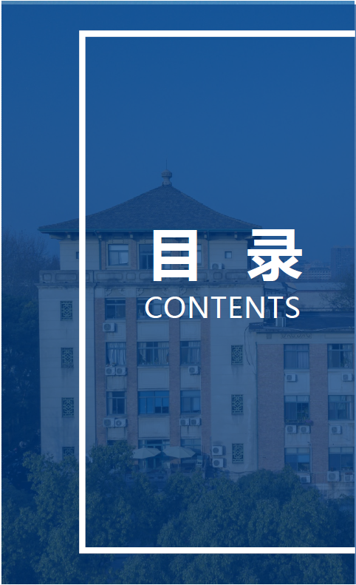
01
研究背景及意义
02
多源数据与技术路线
03
多尺度自适应切片策略
04
目标检测与多尺度推理融合
05
2D→3D映射
06
进度安排
Notes:
在开题中，前四个部分的内容是需要包含的，在毕业答辩的时候这里的目录可以使用大论文各章节的名称。

Slide 3
Part1
研究背景及意义
Notes:
首先，PPT的第一部分介绍研究背景及意义。

Slide 4
研究背景
研究背景设置的核心目的：
1. 大场景高分辨率影像无法直接输入检测网络^{[1]}
2. 单一数据模态存在固有局限，影像-点云融合是趋势^{[2]}
3. 矿区石块检测与体积量化具有明确工程需求^{[3]}
参考文献
[1] Akyon et al. SAHI: Slicing Aided Hyper Inference and Fine-tuning for Small Object Detection. IEEE ICIP, 2022.
[2] Tang et al. Vision-based Size Distribution Analysis of Rock Fragments Using Multimodal Deep Learning and Interactive Annotation. Automation in Construction, 2024.
[3] Edelsbrunner et al. Three-dimensional Alpha Shapes. ACM Transactions on Graphics, 1994.
多尺度感知
跨模态融合
三维量化
Notes:
首先，PPT的第一部分介绍研究背景及意义。设置的核心目的就是，表示我熟悉这个领域，引出课题的同时能够让老师在较短的时间内了解你所研究的领域。
通常这部分要能够简明扼要地介绍研究领域的现状；下一页
强调本课题在学术和实际应用中的价值；
这里可以引用几项关键文献，为自己的研究提供理论支持。

Slide 5
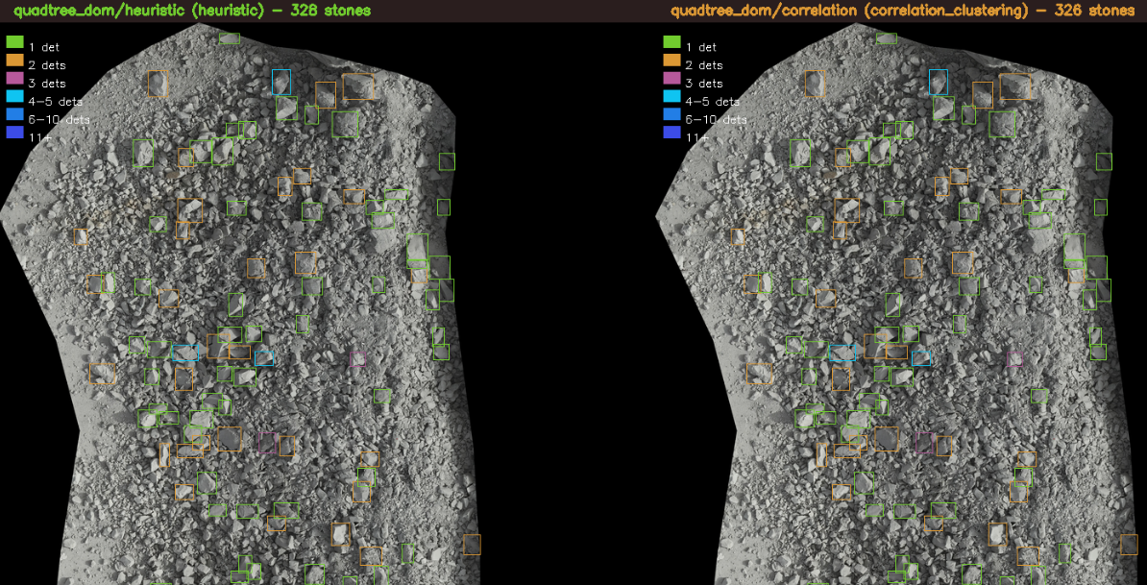
研究意义
基础研究的意义
01
PointNet等点云深度学习方法奠定了三维感知基础，但多聚焦于单模态单尺度。本文提出双重多尺度策略——切片层四叉树自适应（减少60%切片量）+ 检测层640/1024/1280三级推理融合（提升16.8%检测率），丰富了多尺度跨模态感知的方法论。 [5]
实际应用的意义
02
露天矿区石块检测与体积量化有明确工程需求。本文在真实矿区数据上取得326块石头的检测结果（直径1.50~4.98m），实现了从二维影像检测到三维体积估算的端到端自动化流程，直接服务于矿山数字化生产管理。 [6]
技术发展的意义
03
SAHI等固定网格切片计算冗余大。本文四叉树自适应切片在100%覆盖前提下，切片量减少60%（320→129）、速度提升3.2倍（4.79s→1.50s），检测性能几乎持平（458 vs 445）。为大规模遥感影像的高效处理提供了可行技术路径。[7]
参考文献
[5] PointNet, CVPR 2017 | [2] PointNet++, NeurIPS 2017
[6] Tang et al., Automation in Construction, 2024 | [34] Yi et al., Scientific Reports, 2025
[7] Akyon et al. SAHI. IEEE ICIP, 2022.
Notes:
研究意义是强调本课题在基础研究、实际应用以及技术发展中的价值；
这两个部分可以引用几项关键文献，为自己的研究提供理论支持。
所引用的参考文献可以向这样放置在单页的PPT，也可以放在后面一起汇总。

Slide 6
Part2
多源数据与技术路线
Notes:
第二部分，需要清楚地阐述研究的具体内容与目的。

Slide 7
多源数据与技术路线
技术路线
数据来源
OSGB三维模型（摄影测量建模）
① 多尺度切片
SAHI固定滑窗（320 tiles） vs 四叉树自适应（129 tiles）
正射影像（DOM） | 密集匹配点云（LAZ）
0.01m/px 覆盖72.7m×227.3m | BlockB + BlockY 约1.87亿点
② 目标检测
YOLOv11-seg实例分割 + 多尺度推理融合（640/1024/1280）
③ 跨切片融合去重
启发式合并（距离+IoU） vs 相关聚类（Pivot 3-近似）
关键优势
影像与点云同源导出，坐标系统一无需多传感器配准，融合精度天然保障
④ 2D→3D映射与三维量化
RLE mask → 多边形 → 点云裁剪 → 体积估算
Notes:
然后细化各项研究内容，列出每一项具体的实验设计和研究方法；

Slide 8
Part3
多尺度自适应切片策略
Notes:
第三部分是研究方法与思路。

Slide 9
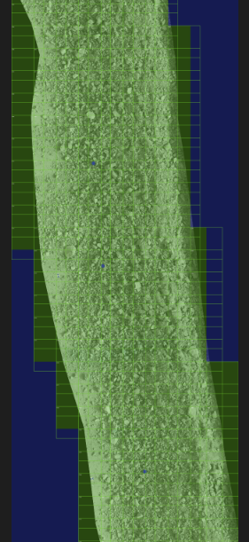
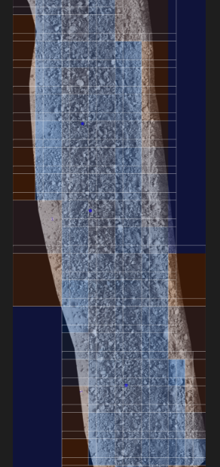
切片策略
指标 | SAHI 固定滑窗 | 四叉树自适应
策略 | 1024x1024 固定网格 | Canny边缘密度驱动分裂
切片总数 | 320 | 129
有效切片 | 235 | 117
耗时 | 4.79s | 1.50s
覆盖度 | 100% | 100%
SAHI固定滑窗
四叉树自适应
Notes:
第三部分是研究方法与思路。
这部分的核心目的是表达出：我要做什么，我要怎么做？
确定好实施的方法后，拆解成一个一个小的任务目标。
从数据收集到分析，再到最后的结果呈现，整体方法要有条理。

Slide 10
Part4
目标检测与多尺度推理融合
Notes:
最后，可以展示一下目前的研究进展以及未来研究安排

Slide 11
研究进展
切片后目标检测
检测结果
切片方式 | 检测模式 | 检测数量
SAHI | 单尺度（1024） | 458
SAHI | 多尺度（640+1024+1280） | 535
四叉树 | 单尺度（1024） | 445
四叉树 | 多尺度（640+1024+1280） | 512
初步结果：
① 多尺度检测提升
SAHI：458 → 535（+16.8%）
四叉树：445 → 512（+15.1%）
② 四叉树检测效率最高单尺度仅 152.2 s
说明：平均每 1.6 个检测框最终融合为一个目标，说明重复检测现象较明显，融合算法能够有效去除重复框。
尺寸结果
方法 | 面积范围(m²) | 直径范围(m)
SAHI 单尺度 | 1.77 ～ 19.47 | 1.50 ～ 4.98
SAHI 多尺度 | 1.77 ～ 13.29 | 1.50 ～ 4.11
四叉树 单尺度 | 1.77 ～ 11.92 | 1.50 ～ 3.90
四叉树 多尺度 | 1.77 ～ 12.05 | 1.50 ～ 3.92
Notes:
展示已经完成的工作，例如实验数据的收集整理、初步结果的分析；
可以在这里输入初步的研究结果，以及从实验结果中获得的启发，并以此来指导下一步研究内容

Slide 12
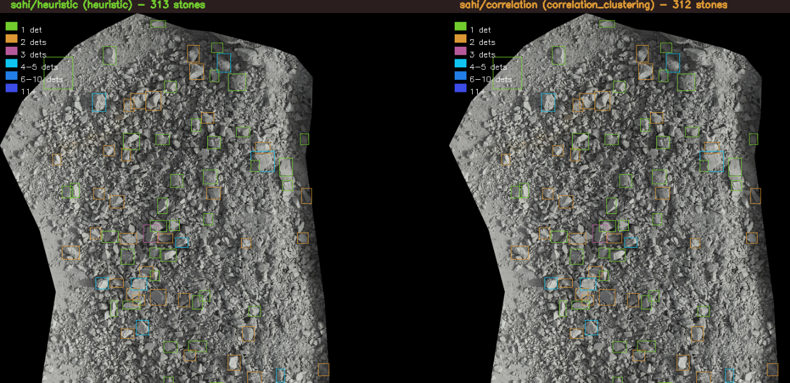
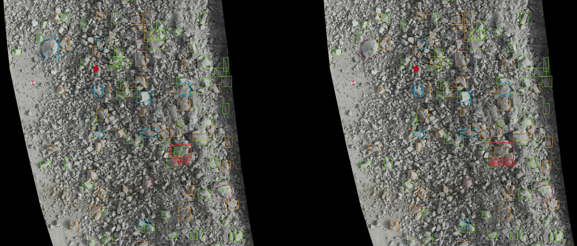
研究进展
检测后的融合
切片方式 | 检测模式 | 融合算法 | 初始检测数 | 融合后检测数
SAHI | 单尺度 | 启发式 | 458 | 277
SAHI |  | 相关聚类 | 458 | 274
SAHI | 多尺度 | 启发式 | 535 | 313
SAHI |  | 相关聚类 | 535 | 312
四叉树 | 单尺度 | 启发式 | 445 | 277
四叉树 |  | 相关聚类 | 445 | 281
四叉树 | 多尺度 | 启发式 | 512 | 328
四叉树 |  | 相关聚类 | 512 | 326
SAHI多尺度融合
四叉树多尺度融合
Notes:
这部分重点是：
展示已经完成的工作，例如实验数据的收集整理、初步结果的分析；

Slide 13
Part5
2D→3D映射
Notes:
最后，可以展示一下目前的研究进展以及未来研究安排

Slide 14
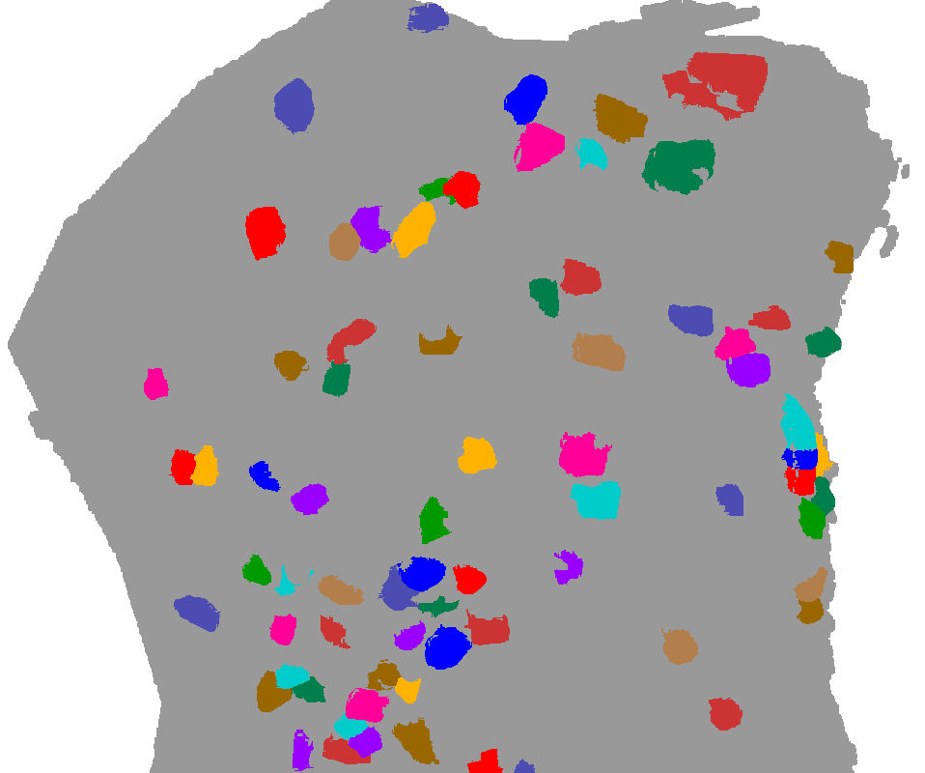
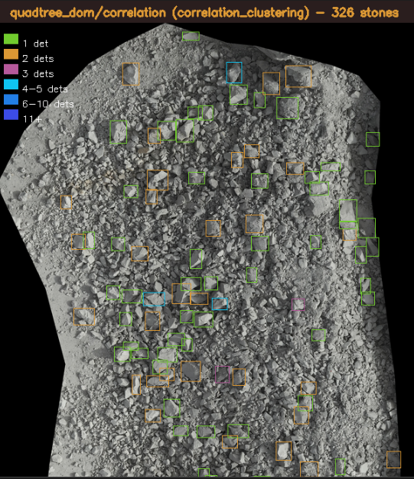
2D→3D映射
全景点云
四叉树多尺度融合点云
四叉树多尺度融合
点云过滤机制 — 去除平坦地面误检
① 掩码裁剪
从密集点云中精确裁剪候选区域三维点集
② 高度差计算
Z range = max(Z) - min(Z)
量化区域的三维起伏程度
③ 阈值判定
┌─ Z range ≥ 0.5m → 真实三维石块 → 进入体积估算
└─ Z range < 0.5m → 平坦地面误检 → 剔除
Notes:
这部分重点是：
展示已经完成的工作，例如实验数据的收集整理、初步结果的分析；

Slide 15
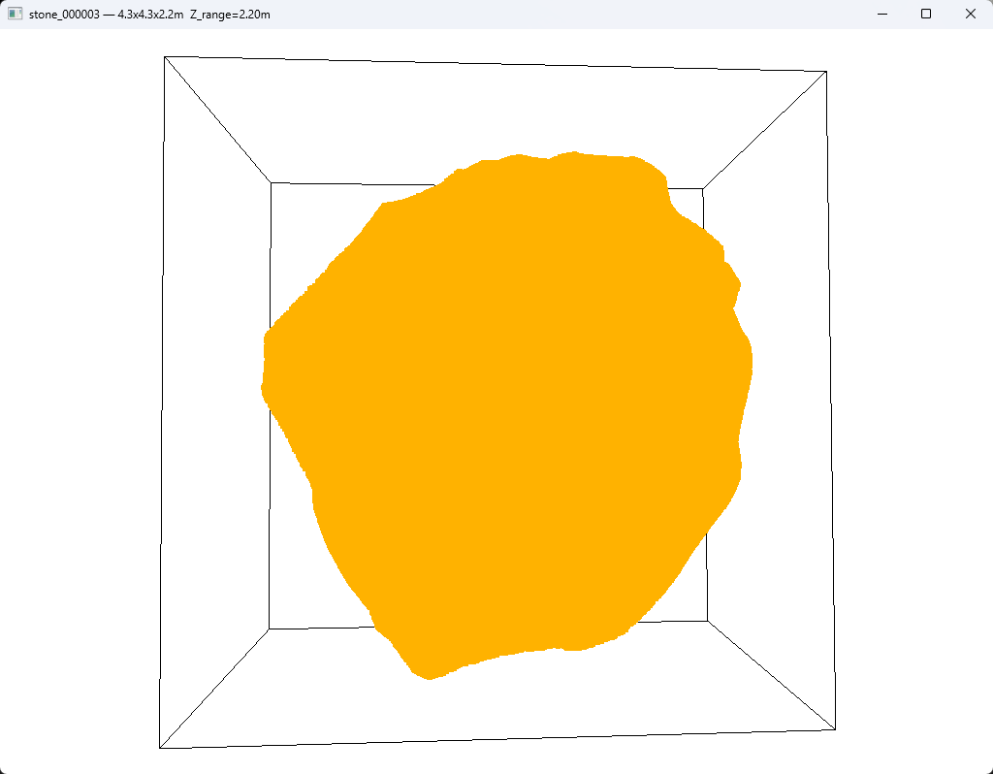
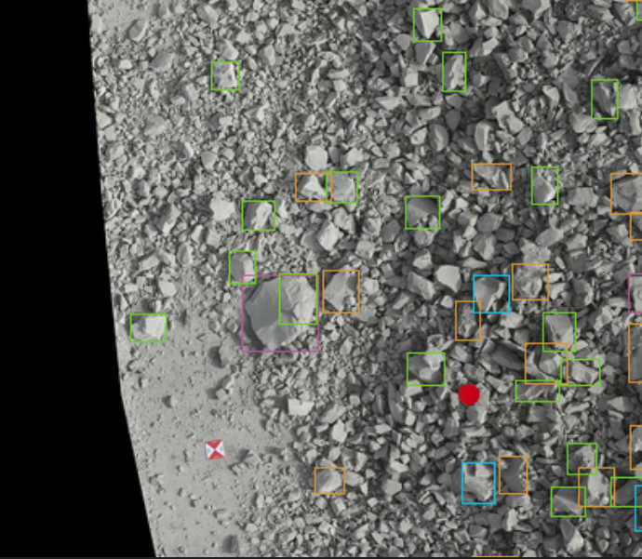
2D→3D映射
单石块点云
单石块查看: stone_000003
点数: 551948
Z range: 2.205m
尺寸: 4.26m x 4.31m x 2.2m
置信度: 0.8537
检测来源: 3 个检测
四叉树多尺度融合图
世界坐标范围:
[623438.95, 4678646.30, 623443.21, 4678650.61]
中心点: (623441.08, 4678648.45)
Notes:
这部分重点是：
展示已经完成的工作，例如实验数据的收集整理、初步结果的分析；

Slide 16
Part6
进度安排
Notes:
最后，可以展示一下目前的研究进展以及未来研究安排

Slide 17
进度安排
2026.5
2026.6
2026.07
2026.09
PART 01
PART 02
PART 03
PART 04
阶段一
阶段二
阶段三
阶段四
大图切片实验
切片融合实验
体积估算实验
评估实验
多尺度切片策略 — SAHI(320tiles) vs 四叉树(129tiles,-60%)
两种融合去重算法 — 启发式合并 + 相关聚类
2D→3D映射与体积估算：
→ 映射代码已完成
→ 待运行输出体素/Alpha Shape/Convex Hull对比数据
定量精度评--Precision/Recall/F1
石块检测实验
结果实验
参数优化实验
YOLOv11-seg实例分割 + 多尺度推理融合458→535 (+16.8%)（+16.8%检测率）
完整8组实验结果 — 最优: 四叉树+多尺度+相关聚类=326块
全流程参数优化 — 切片/检测/融合参数调优
已完成
已完成
进行中
待完成
Notes:
类似的模板可以这样设置。大家可以根据自己的喜好自行设计。

Slide 18
附录：参考文献
[1] Qi C R, Su H, Mo K, et al. PointNet: Deep Learning on Point Sets for 3D Classification and Segmentation. CVPR, 2017. —— 首个直接在原始点集上进行端到端深度学习的开创性工作
[2] Akyon F C, Altinuc S O, Temizel A. Slicing Aided Hyper Inference andFine-tuning for Small Object Detection (SAHI). IEEE ICIP, 2022. —— SAHI切片辅助推理，本文SAHI方案的直接依据
[3] Cheng G, Li J, Xie X, et al. A Uniform Tiling Strategy for Large-ScaleObject Detection in Remote Sensing Images. IEEE TGRS, 2021.—— 遥感大图均匀切片策略
[4] Bolya D, Zhou C, Xiao F, et al. YOLACT: Real-time Instance Segmentation. ICCV, 2019. —— 实时实例分割经典方法
[5] Vora S, Lang A H, Helou B, et al. PointPainting: Sequential Fusion for3D Object Detection. CVPR, 2020.—— 将2D语义分割结果"绘制"到3D点云上的序列融合策略
[6] Edelsbrunner H, Mucke E P. Three-dimensional Alpha Shapes. ACM Transactions on Graphics, 1994.—— Alpha Shape算法，本文体积估算方法A的理论基础
[7] Tang Y, Wang Y, Si G. Vision-based Size Distribution Analysis of Rock Fragments Using Multimodal Deep Learning and Interactive Annotation. Automation in Construction, 2024.—— 基于多模态深度学习的岩石碎片尺寸分布分析
[8] Yi H, Wu A, Zhang X. Rock Blasting Evaluation — Image Recognition Method Based on Deep Learning. Scientific Reports, 2025. —— 深度学习在爆破岩石破碎评估中的应用
Notes:
最后就是PPT中所引用的文献可以向这样汇总，也可以设置在文献出现的PPT页码中。

Slide 19

谢谢！恳请各位老师批评指正！
笃学力行，守正求新
汇报人：王冬生
导师：许晨
汇报日期：2026.7.1
Notes:
最后可以再做一页收尾

